Slide 1




北京市丰台区成人职业技能培训学校
中级经济师
育说课
求实创新 自强不息

Slide 2



北京市丰台区成人职业技能培训学校
第三章 生产和成本理论
1
3
2
生产者的组织形式和企业理论
生产函数和生产曲线
成本函数和成本曲线

Slide 3
北京市丰台区成人职业技能培训学校
一、生产者的组织形式和企业理论
1、生产者及其组织形式
生产者即企业或厂商，主要包括个人独资企业、合伙制企业和公司制企业。
在生产者行为的分析中，一般假设生产者或企业的目标是追求利润最大化，这一基本假定是“经济人假设”在生产和企业理论中的具体化。
【注意1】经济学家并不认为追求利润最大化是人们从事生产和交易活动的唯一动机
【注意2】从长期来看，实现利润最大化是所有企业在竞争中求得生存的关键

Slide 4

北京市丰台区成人职业技能培训学校
2、企业形成的理论
（1）企业本质
美国经济学家科斯在《企业的本质》一书，他认为企业是为了节约市场交易费用或交易成本而产生的，企业的本质或显著特征是作为市场机制或价格机制的替代物。
（2）企业存在的根本原因
企业存在的根本原因：交易成本的节约、
交易费用节约的产物。
（3）导致市场机制和企业的交易费用不
同的主要因素是信息的不完全性。

Slide 5
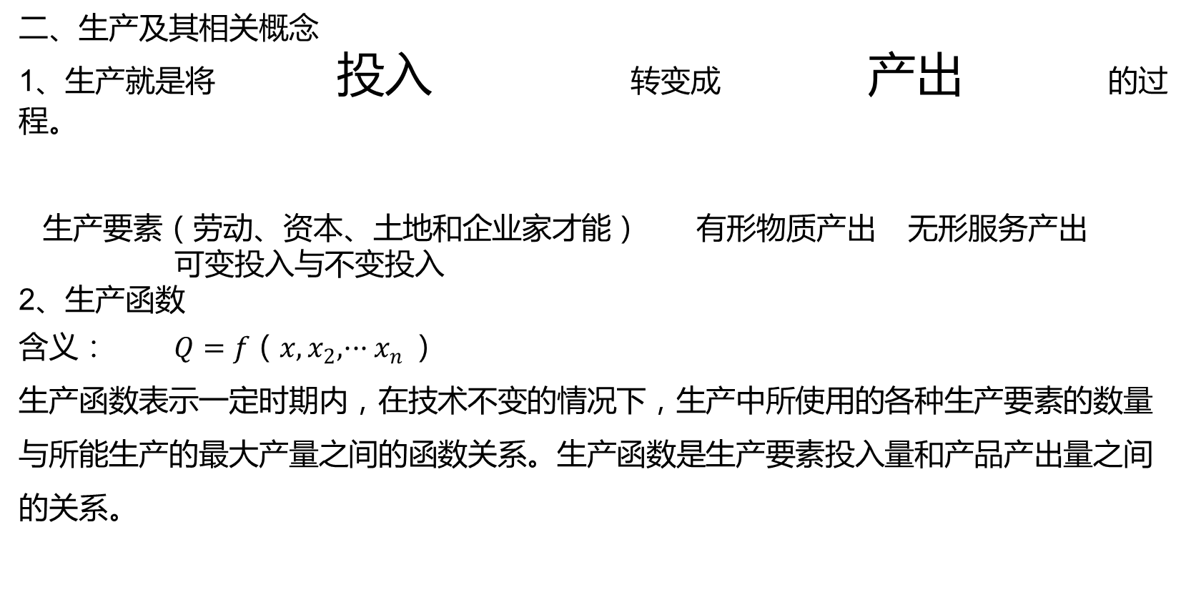
北京市丰台区成人职业技能培训学校
二、生产及其相关概念
1、生产就是将 投入 转变成 产出 的过程。
生产要素（劳动、资本、土地和企业家才能） 有形物质产出 无形服务产出
可变投入与不变投入
2、生产函数
含义： $Q=f（x,x_{2}{,···x}_{n}）$
生产函数表示一定时期内，在技术不变的情况下，生产中所使用的各种生产要素的数量与所能生产的最大产量之间的函数关系。生产函数是生产要素投入量和产品产出量之间的关系。

Slide 6
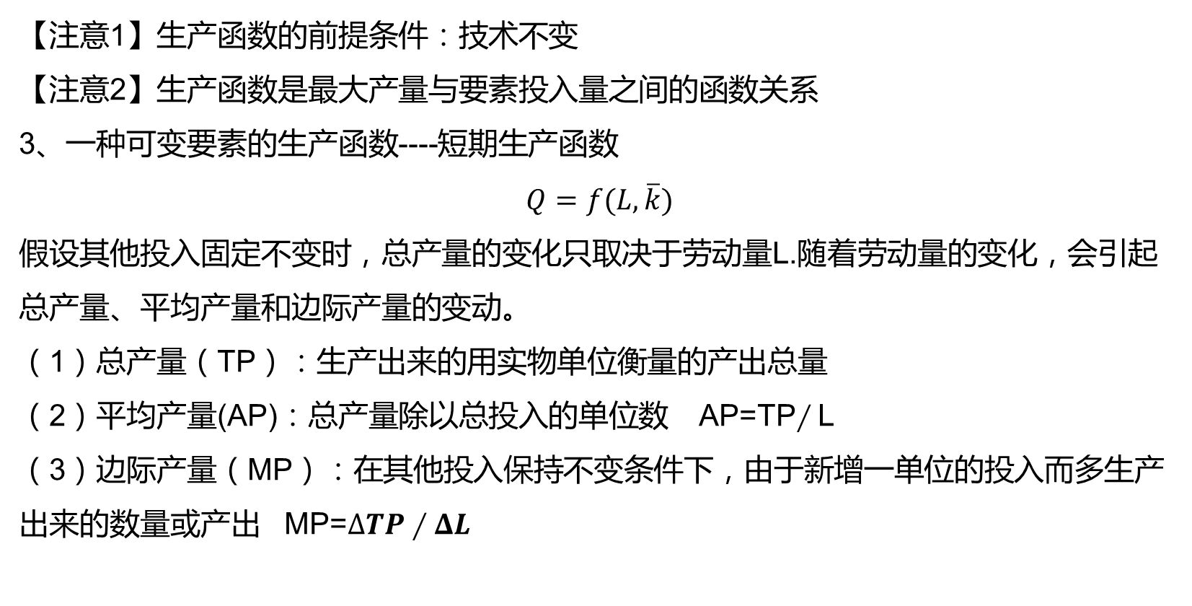
北京市丰台区成人职业技能培训学校
【注意1】生产函数的前提条件：技术不变
【注意2】生产函数是最大产量与要素投入量之间的函数关系
3、一种可变要素的生产函数----短期生产函数
$$Q=f(L,\overline{k})$$
假设其他投入固定不变时，总产量的变化只取决于劳动量L.随着劳动量的变化，会引起总产量、平均产量和边际产量的变动。
（1）总产量（TP）：生产出来的用实物单位衡量的产出总量
（2）平均产量(AP)：总产量除以总投入的单位数 AP=TP$∕$ L
（3）边际产量（MP）：在其他投入保持不变条件下，由于新增一单位的投入而多生产出来的数量或产出 MP=$∆TP∕ΔL$

Slide 7
北京市丰台区成人职业技能培训学校
如投入劳动的数量为0单位，总产量为0
投入劳动的数量为1单位，总产量为200
边际产量=（200-0）/（1-0）=200 平均产量=200/1=200.
投入劳动的数量为2单位，总产量为300
边际产量=（300-200）/（2-1）=100 平均产量=300/2=150

Slide 8
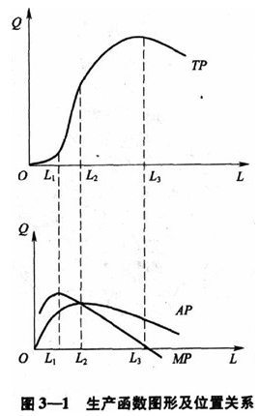
北京市丰台区成人职业技能培训学校
总产量、平均产量和边际产量曲线及其位置
关系（三点三线）

Slide 9
北京市丰台区成人职业技能培训学校
4、规模报酬--研究企业长期生产决策问题
规模报酬也称为规模收益，是指在其他条件不变的情况下，企业内部各种生产要素同比例变化时所带来的产量的变化。企业只有在长期中才能改变全部生产要素的投入，进而影响生产规模。
类型
（根据生产规模和产量的变化比例的比较）
（1）规模报酬递增：产量增加的比例大于各种生产要素增加的比例。
（2）规模报酬不变：产量增加的比例等于各种生产要素增加的比例。
（3）规模报酬递减：产量增加的比例小于各种生产要素增加的比例。
备注：当企业规模较小时，扩大生产规模，报酬递增，此时企业扩大规模以得到产量递增所带来的好处。

Slide 10
北京市丰台区成人职业技能培训学校
三、成本函数和成本曲线
1、成本和利润的含义
成本：也叫生产费用，是企业在生产经营过程中所支付的物质费用和人工费用。
机会成本：当一种生产要素被用于生产单位某产品时所放弃的使用相同要素在其他生产用途中所得到的最高收入。

Slide 11
北京市丰台区成人职业技能培训学校
生产成本 | 显成本 | 企业购买或租用生产要素所实际支付的货币支出。
 | 隐成本 | 企业本身所拥有的、并且被用于该企业生产过程的那些生产要素的总价格，是自己拥有并使用的资源的成本，它实际上是机会成本，应当从机会成本的角度按照企业自有生产要素在其他用途中所得到的最高收入来支付和计算。
经济利润 【超额利润】 |  | 经济利润＝总收益－总成本 ＝总收益-（显成本+隐成本） 企业所追求的最大利润，指的是最大的经济利润。
正常利润 |  | 企业对自己所提供的企业家才能的报酬支付，正常利润是生产成本的一部分，是作为隐成本的一部分计入成本的，经济利润不包括正常利润。

Slide 12
北京市丰台区成人职业技能培训学校
2、成本函数
（1）成本函数的含义和类型
成本函数就是表示企业总成本与产量之间关系的公式。
分为短期成本函数和长期成本函数。
（2）短期成本函数可分为固定成本与可变成本
①固定成本短期内不随产量增减而变动的成本，如厂房设备的折旧，以及管理人员的工资费用。
②可变成本是随产量变动而变动的那部分成本，如原材料、燃料和动力以及生产工人的工资费用。
（3）长期成本函数没有固定成本（从长期看一切生产要素都是可变的）
【注】短期成本函数和长期成本函数的区别在于是否含有固定成本。

Slide 13
北京市丰台区成人职业技能培训学校
3、短期成本函数分析
（1）短期总成本TC=总固定成本TFC+总可变成本TVC
（2）平均成本AC：单位产品成本，生产每一单位产品的成本，是总成本除以总产量所得之商。
（3）边际成本：增加一个单位产量时总成本的增加额
总成本、总固定成本和总可变成本曲线
总成本 TC
总可变成本 TVC
总固定成本 TFC

Slide 14
北京市丰台区成人职业技能培训学校
1）总成本曲线是从纵轴一个截点即产量=0时总成本=固定成本那一点开始，随产量增肌而逐步上升，开始以递减的速度上升，产量达到一定水平后以递增的速度上升
2）总固定成本是一条平行横轴的直线
3）总可变成本曲线从原点出发，之后随产量增加而上升。刚开始以递减的速度上升，产量达到一定水平后以递增的速度上升
总变动成本曲线和总成本曲线的变动规律是一致的
总成本 TC
总可变成本 TVC
总固定成本 TFC

Slide 15
北京市丰台区成人职业技能培训学校
平均总成本、平均固定成本、平均可变成本、边际成本曲线
平均总成本、平均可变成本、边际成本曲线都是先下降后上升的曲线
边际成本曲线最早达到最低点，其次是平均可变成本曲线，总成本曲线的最低点出现的最慢，且高于边际成本曲线及平均可变成本曲线的最低点。
平均固定成本曲线随产量的增加而递减，逐渐向横轴接近
边际成本曲线开始时随产量的增加而迅速下降，达到最低点后，便随产量的增加迅速上升，无论是上升还是下降，边际成本曲线的变动都快于平均变动成本曲线。
平均总成本曲线开始时随产量增加而迅速下降，达到M点时平均总成本最低（与边际成本曲线相交），在M点后，平均总成本又随产量增加而上升。
平均可变成本曲线开始时随产量增加而逐步下降，达到M’点时（与边际成本曲线相交）平均可变成本最低，在M’点后，平均可变成本又随产量增加而上升。
C
MC边际成本
AC平均总成本
M
M’
AVC平均可变成本
AFC平均固定成本
0
Q

Slide 16
北京市丰台区成人职业技能培训学校
决定短期成本变动的主要因素
第一，劳动、资本等生产要素的价格；
第二，生产率（劳动生产率和全要素生产率）。
劳动生产率即平均产量。
全要素生产率就是每单位总投入（包括劳动投入和资本投入）的产量或产出

Slide 17
北京市丰台区成人职业技能培训学校
一、单选题
1、按照经济学家科斯关于企业本质属性的理论，导致市场机制和企业的交易费用不同的主要因素是( )。
A.市场不是万能的 B.企业的机会成本
C.存在道德风险 D.信息的不完全性
2、 生产是指( )
A.企业不断进行投入的活动
B.企业将投入转化为产出的过程
C.企业从生产到销售的全过程
D.企业研究和开展的活动

Slide 18
北京市丰台区成人职业技能培训学校
3、假设资本投入不变，当某一生产者使用的劳动数量从4个单位增加到5个单位时，总产量从38000件增加到39000件，平均产量从9500件减少到7800件。则其边际产量为( )件。
A.600 B.1000 C.1200 D.1500
4、在其他条件不变的情况下，如果连续增加劳动的投入，在总产量达到最大值时，劳动的边际产量( )。
A、等于零 B、小于零
C、大于零 D、等于平均产量

Slide 19
北京市丰台区成人职业技能培训学校
5、关于边际产量、平均产量和总产量的关系，说法正确的是( )。 A、边际产量为负时，平均产量递减 B、边际产量为零时，平均产量一定为零 C、边际产量递减，总产量一定递减 D、总产量递减，边际产量不一定递减 6、当某企业的产量为4个单位时，其总固定成本、总可变成本分别是1400元和800元，则该企业的平均总成本是( )元。
A、150 B、200
C、350 D、550

Slide 20
北京市丰台区成人职业技能培训学校
7、当某企业的产量为10个单位时，其总成本、总固定成本、总可变成本、平均成本分别是2000元、1200元、800元和200元，则该企业的平均固定成本为( )元。 A.2 B.80 C.120 D.200

Slide 21
北京市丰台区成人职业技能培训学校
二、多选题
1、根据生产规模和产量的变化比例的比较，可以将规模报酬分为( )。
A、规模报酬递减 B、规模报酬递增
C、规模报酬不变 D、规模报酬先减后增
E、规模报酬先增后减
2、关于总产量、边际产量、平均产量的说法正确的有( )。
A、边际产量上升时，总产量增加
B、边际产量下降时，总产量下降
C、边际产量为零时，总产量最大
D、边际产量曲线与平均产量曲线交于平均产量曲线的最高点
E、边际产量曲线与平均产量曲线交于边际产量曲线的最高点

Slide 22
北京市丰台区成人职业技能培训学校
3、从短期来看，属于企业固定成本的项目有( )。
A、原材料费用 B、厂房折旧
C、生产工人工资 D、管理人员工资
E、设备折旧

Slide 23
北京市丰台区成人职业技能培训学校
Thank

